Slide 1
Пензенская область
/ Строительная отрасль
СРО и колледж: опыт партнерства
в рамках ФП «Профессионалитет»

Slide 2
Тесное взаимодействие бизнеса строительной отрасли и образовательных организаций среднего профессионального образования - объективная необходимость строительной отрасли.
Ассоциация Саморегулируемая организация «Объединение строительного комплекса и ЖКХ «Большая Волга» - крупнейшее объединение работодателей на территории Пензенской области, единственная саморегулируемая организация в области строительства на территории Пензенской области.
Ассоциация СРО «Большая Волга» с 2021 года на постоянной основе ведет сбор статистических сведений о потребностях в кадрах строительной отрасти.
К 2023 году кадровый голод строительной отрасли Пензенской области достиг такого уровня, что как бизнесу, так и образовательным организациям стало ясно, что требуется системное глобальное решение возникнувшей проблемы, возможное только в тесном симбиозе бизнеса строительной отрасли и образовательных организаций среднего профессионального образования.

Slide 3
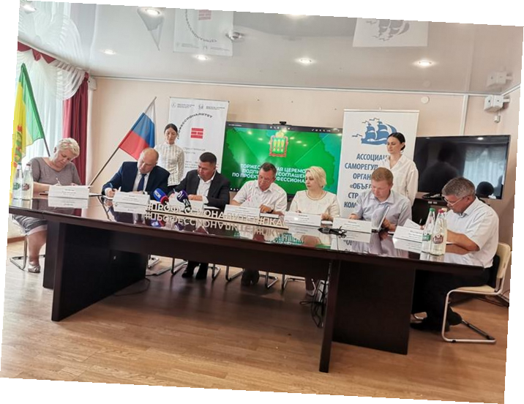
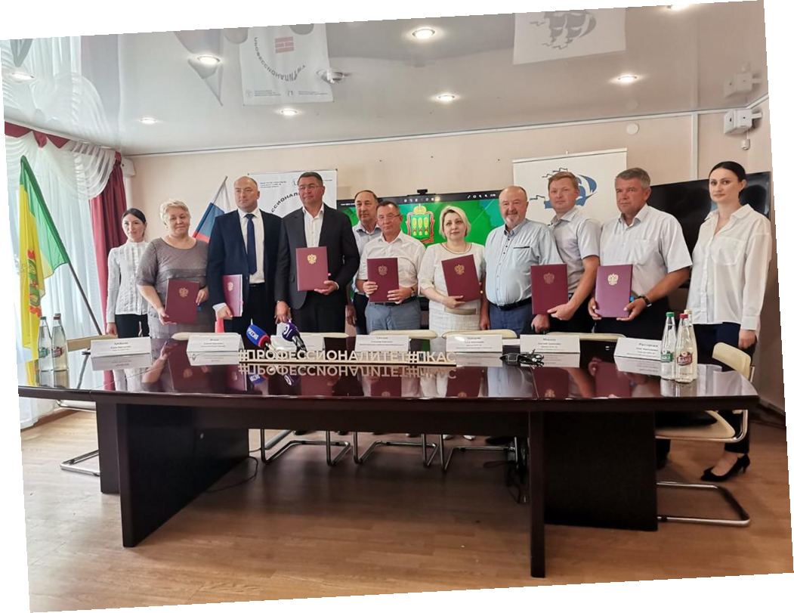
ФП «Профессионалитет» –
механизм взаимодействия для достижения совместной цели
09 августа 2023 г. состоялось подписание Соглашения о партнерстве в целях создания и развития образовательно-производственного центра (кластера) Пензенской области «Строительство и дорожное хозяйство».
С данного момента началась активная совместная работа участников кластера: базового колледжа - ГАПОУ ПО «Пензенский колледж архитектуры и строительства», сетевых образовательных организаций и предприятий-партнеров, в число которых вошла Ассоциация СРО «Большая Волга», как объединение строительных компаний Пензенской области.

Slide 4
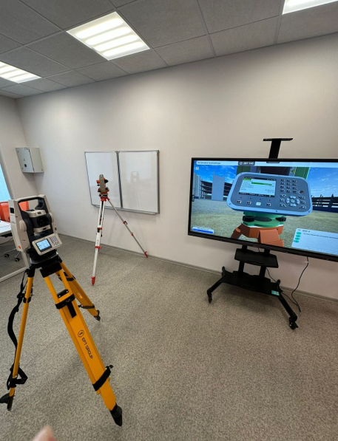
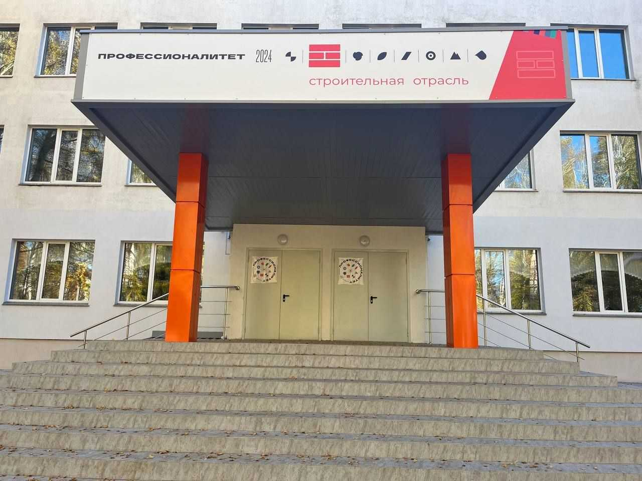
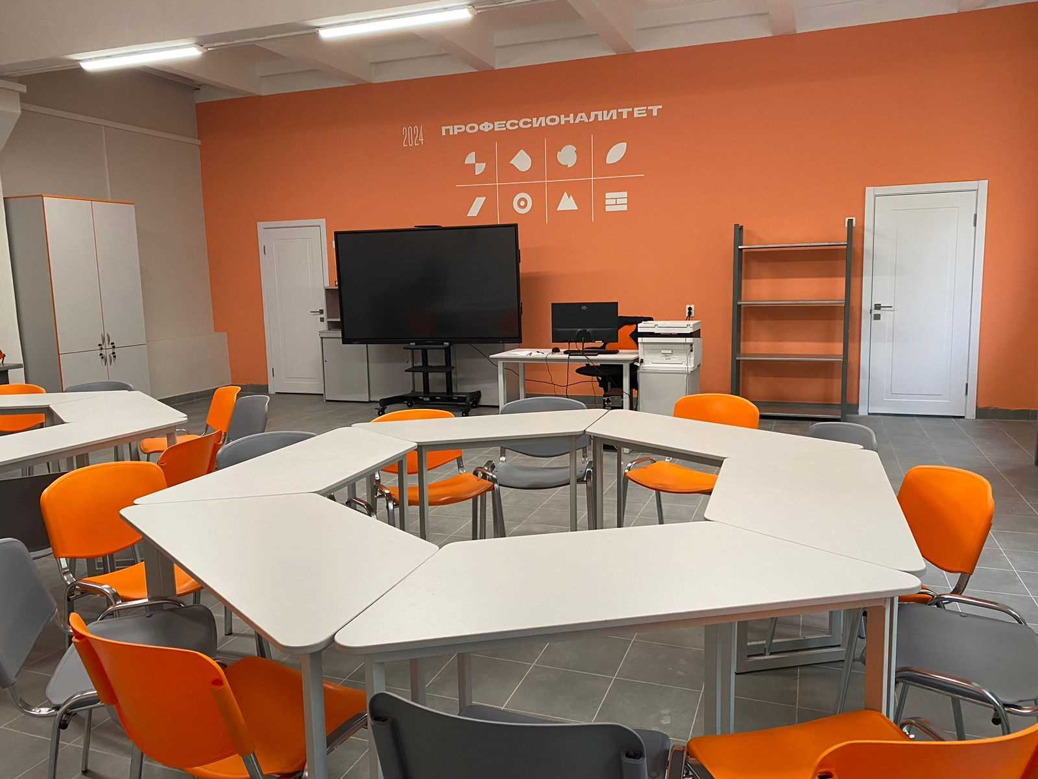
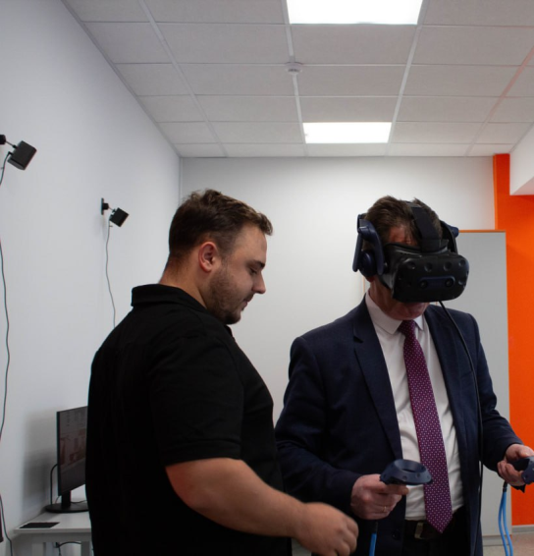
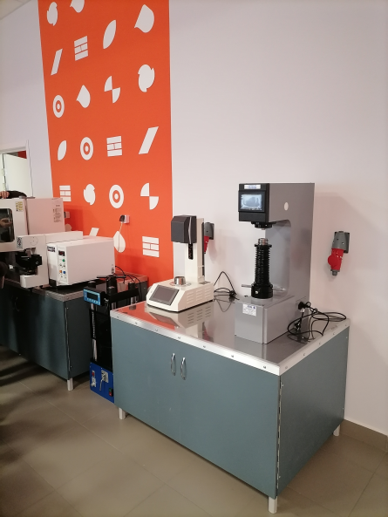
Материально-техническая база кластера
На базе ГАПОУ ПО «Пензенский колледж архитектуры и строительства» создано 13 зон – современных лабораторий, кабинетов мастерских. Произведен капитальный ремонт помещений. Общая площадь ремонтных работ составила 1917,4 м2.
Закуплено, введено в эксплуатацию 2018 единиц оборудования.
Специально для кластера «Строительство и дорожное хозяйство» компанией ООО «Диджитех» (производство Россия) были разработаны программные продукты, обучающие виртуальные комплексы с системой виртуальной реальности.

Slide 5
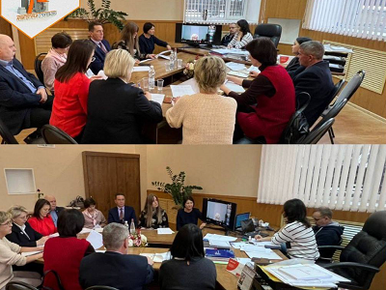
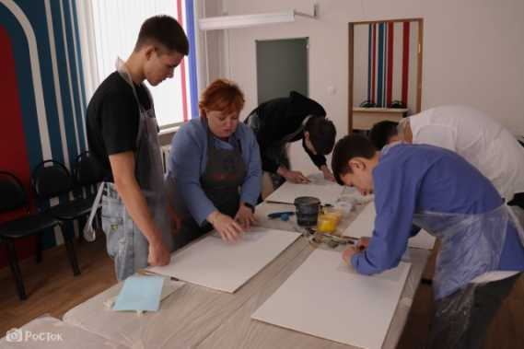
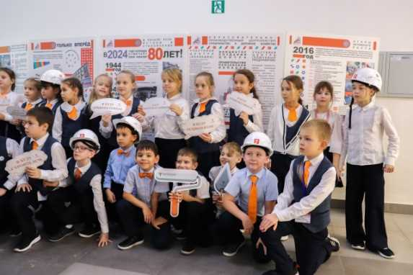
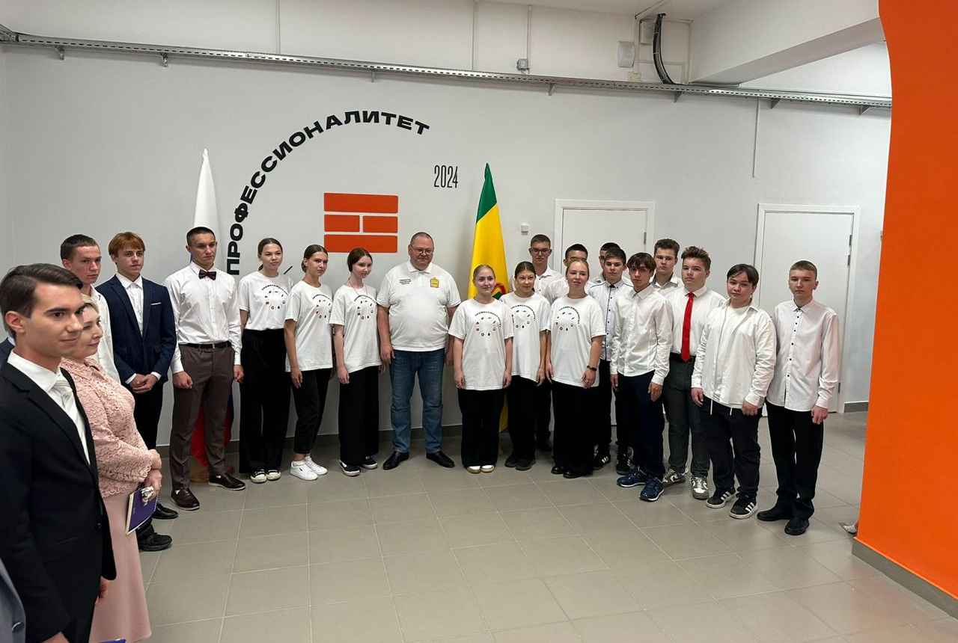
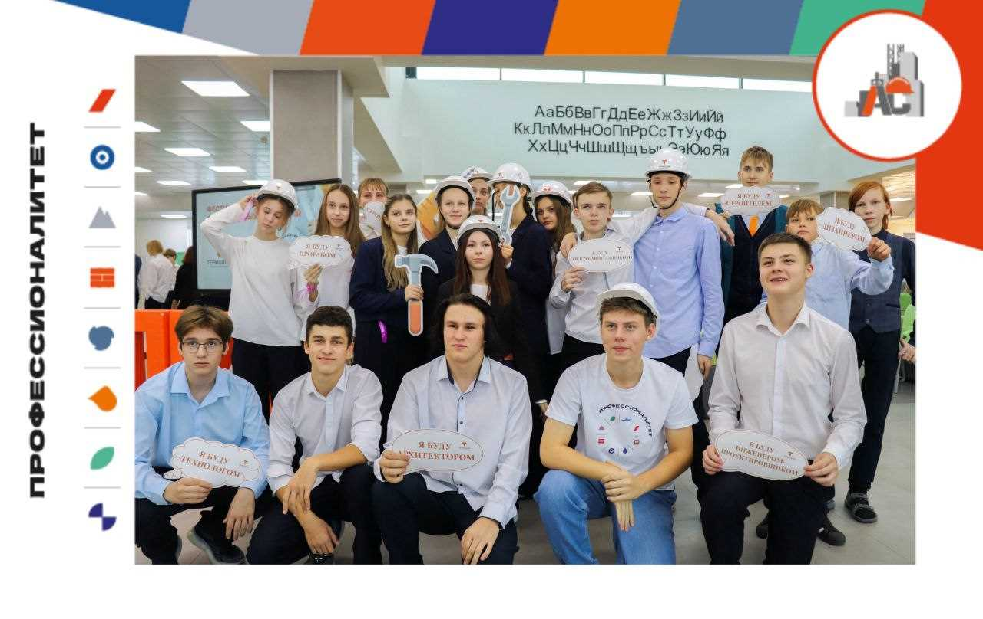
Мероприятия кластера, с участием
Ассоциации СРО «Большая Волга»
10 заседаний Управляющей компании (совета) кластера
За 2024 организовано и проведено 427 мероприятий, среди которых:
классные часы;
ярмарки вакансий;
дни открытых дверей;
мастер-классы;
экскурсии на строительные объекты;
профориентационные тестирования;
дни карьеры;
Проведение отраслевых ярмарок;
Мероприятия с участием Амбассадоров;
Всего в данных мероприятиях приняли участие 42 300 человек.

Slide 6
Защита итогов ФП «Профессионалитет»
10 - 11 декабря 2024 года состоялись итоговые защиты кластеров федерального проекта «Профессионалитет», созданных в 2024 году.
Ассоциация СРО «Большая Волга» приняла непосредственное участие в подготовке к мероприятию и самой защите. По итогам защиты Образовательно-производственный центр (кластер) Пензенской области «Строительство и дорожное хозяйство» стал одним из лидеров, набравшим максимальное количество баллов по всем критериям оценки:

Slide 7
Предложения по совершенствованию
ФП «Профессионалитет»
По мнению Ассоциации СРО «Большая Волга», более активное вовлечение предприятий отрасли в процесс реализации ФП «Профессионалитет», сможет увеличить положительный эффект от ФП «Профессионалитет» как для образовательной сферы, так и для отрасли, в которой он реализуется.
Стимулировать предприятия к более активному участию в ФП «Профессионалитет», по мнению Ассоциации СРО «Большая Волга», возможно путем закрепления в региональных законах нормы, дающей право предприятиям – участникам ФП «Профессионалитет» применять инвестиционный налоговый вычет, предусмотренный пп. 9 п. 2 ст. 286.1. Налогового кодекса РФ.

Slide 8
Благодарю за внимание!
Исполнительный директор
Ассоциации СРО «Большая Волга»
Афанасьева Лариса Михайловна

